Slide 1
Lección 6
¿Qué tipo de textos son?

Slide 2
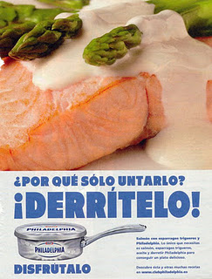

Slide 3
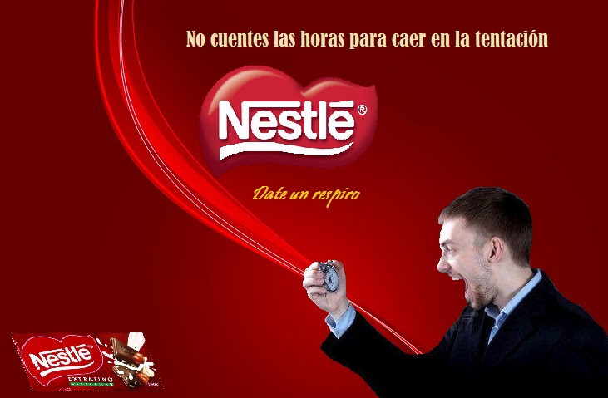

Slide 4
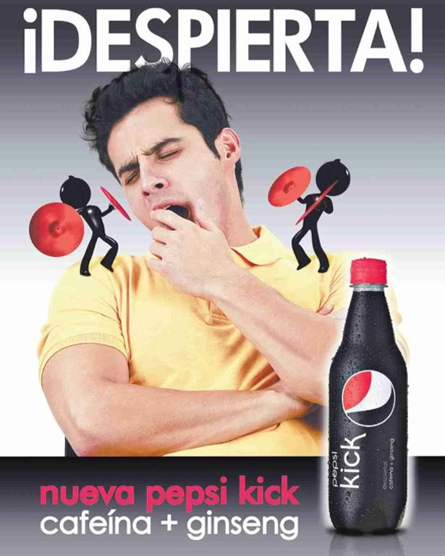

Slide 6
